Slide 1

МУНИЦИПАЛЬНОЕ АВТОНОМНОЕ ДОШКОЛЬНОЕ ОБРАЗОВАТЕЛЬНОЕ УЧРЕЖДЕНИЕ «ДЕТСКИЙ САД КОМБИНИРОВАННОГО ВИДА №106 «ЗАБАВА»
Анализ и фотоотчет о проведенных мероприятиях в рамках профсоюзной недели «Охрана труда-забота профсоюза» МАДОУ №106 «Забава».
Председатель ППО Смирнова Е.В.

Slide 2
В МАДОУ №106 «Забава» с 24-30.09.2018г. была проведена профсоюзная неделя охраны труда. Она прошла под девизом «Охрана труда – забота профсоюза.
Цель проведения: совершенствование системы работы по улучшению условий и охраны труда, повышение безопасности и сохранности здоровья работников и профилактике травматизма.

Slide 3

Для проведения недели охраны труда был создан оргкомитет из 5 человек, председателем которого назначен председатель первичной профсоюзной организации, воспитатель Смирнова Е.В, заместитель уполномоченный по охране труда Огейчук Л.Ф.

Slide 4
В рамках недели были проведены мероприятия с коллективом сотрудников:
Доклад председатель ППО Смирнова Е.В. «Профсоюз на защите охраны труда».
Практические занятия «Оказание первой медицинской помощи».
Викторина «Знатоки охраны труда». (Уполномоченный по
ОТ Огейчук Л.Ф.)
Измерение у сотрудников давления и уровня сахара в крови
Контроль за соблюдением техники безопасности на рабочем месте.

Slide 5
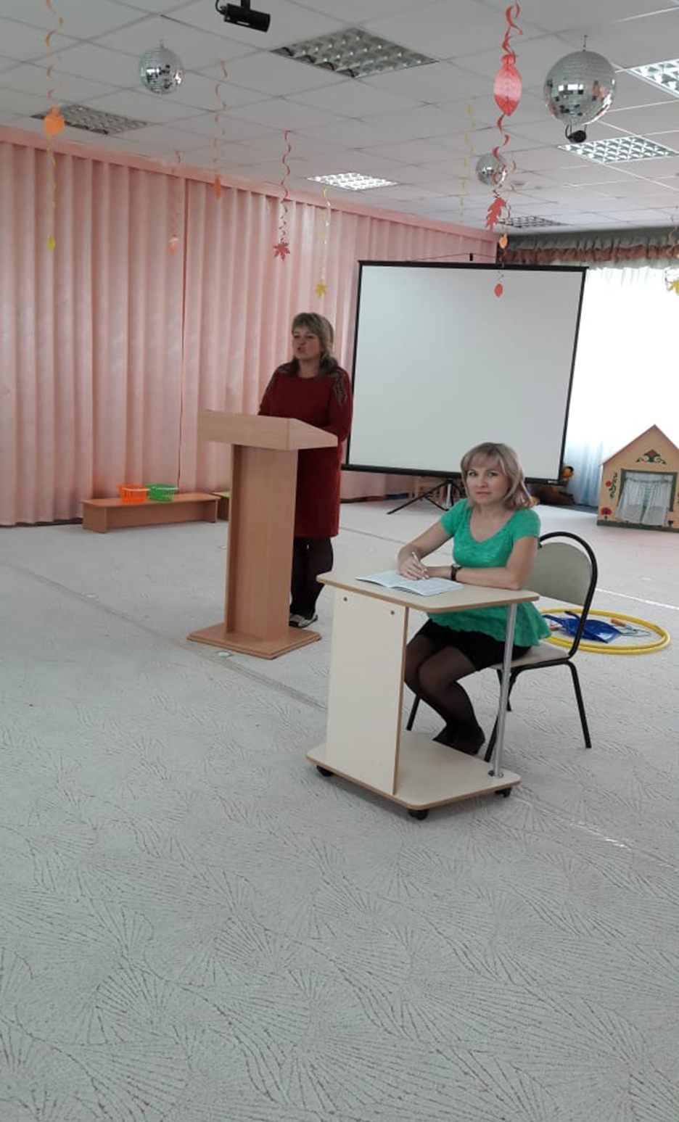

Доклад председатель ППО Смирнова Е.В. «Профсоюз на защите охраны труда».

Slide 6
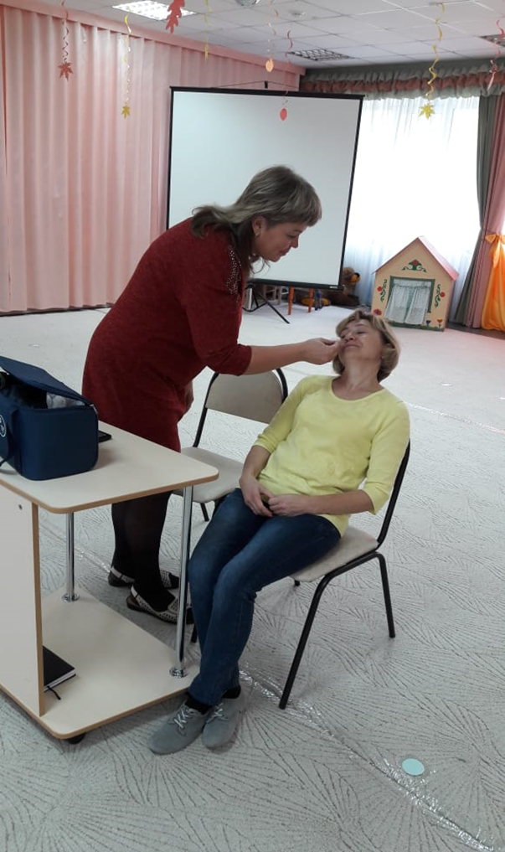
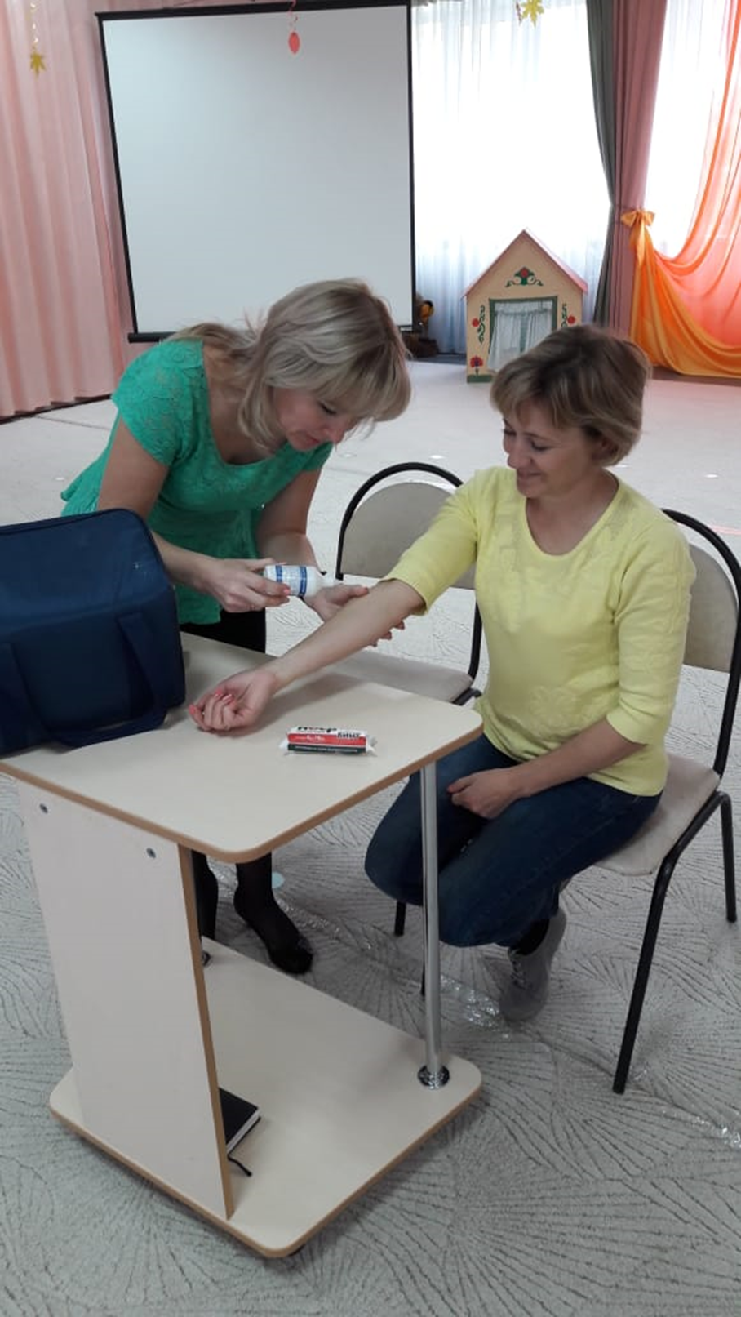
Практические занятия
«Оказание первой медицинской помощи».

Slide 7
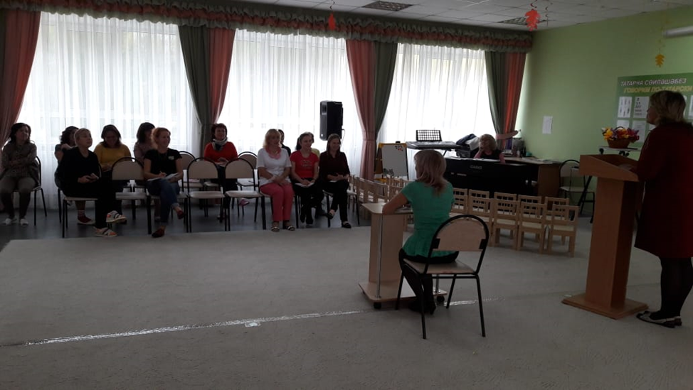
Викторина «Знатоки охраны труда». (Уполномоченный по ОТ Огейчук Л.Ф.)

Slide 8
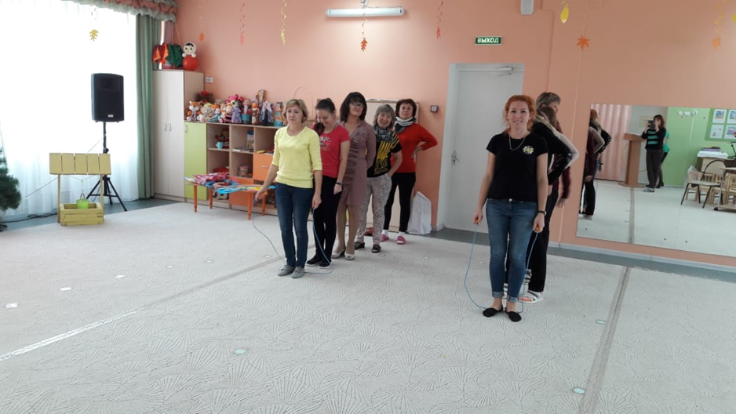
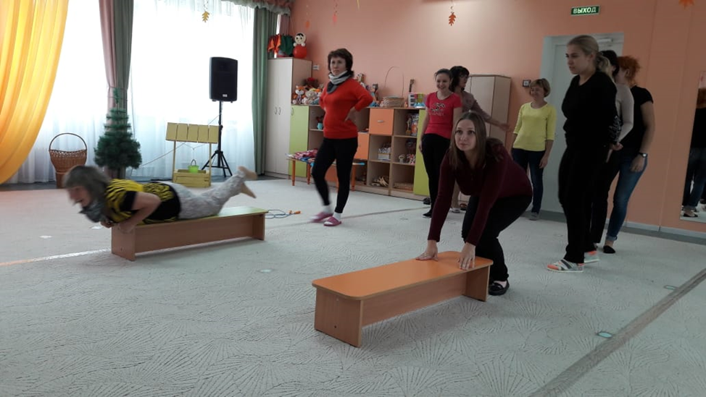

Slide 9
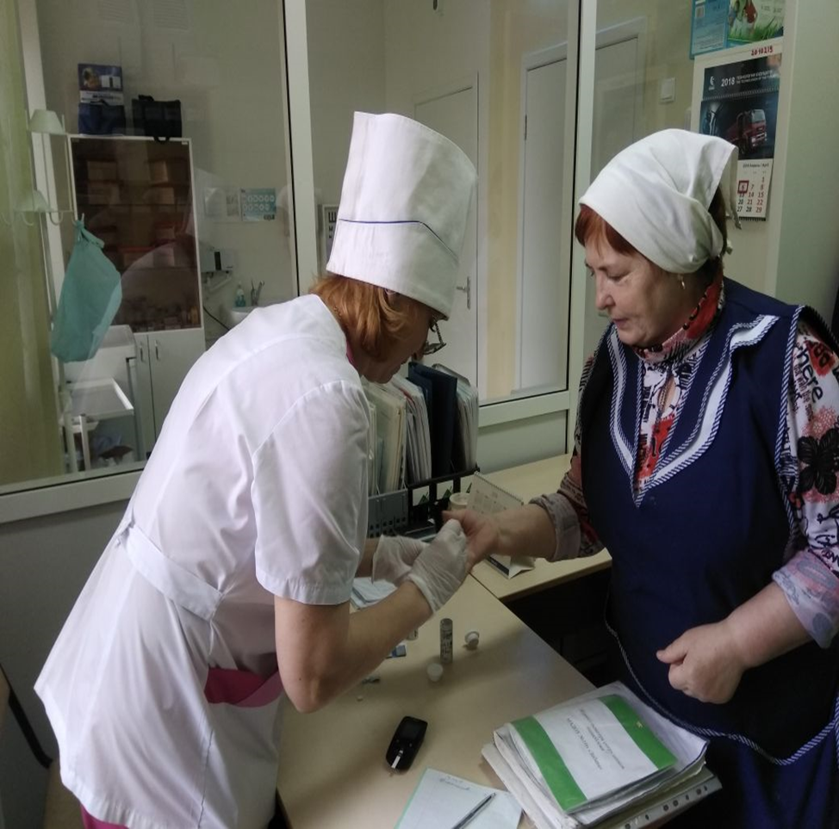
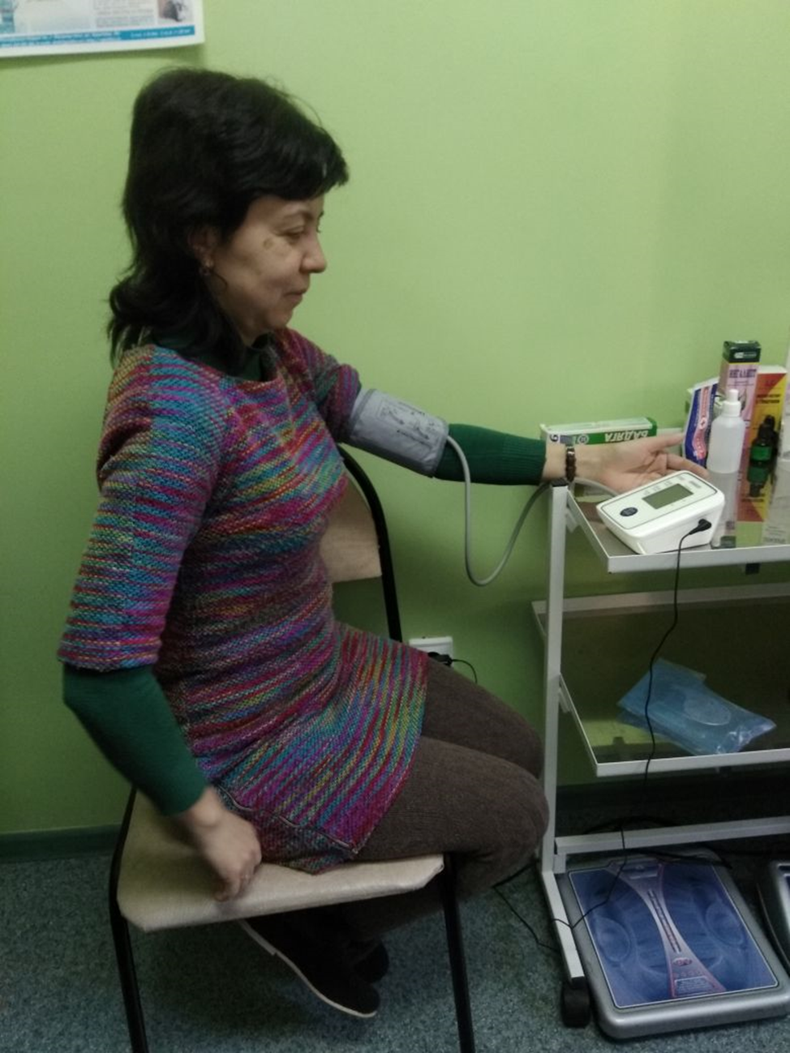
Измерение у сотрудников давления и уровня сахара в крови

Slide 10
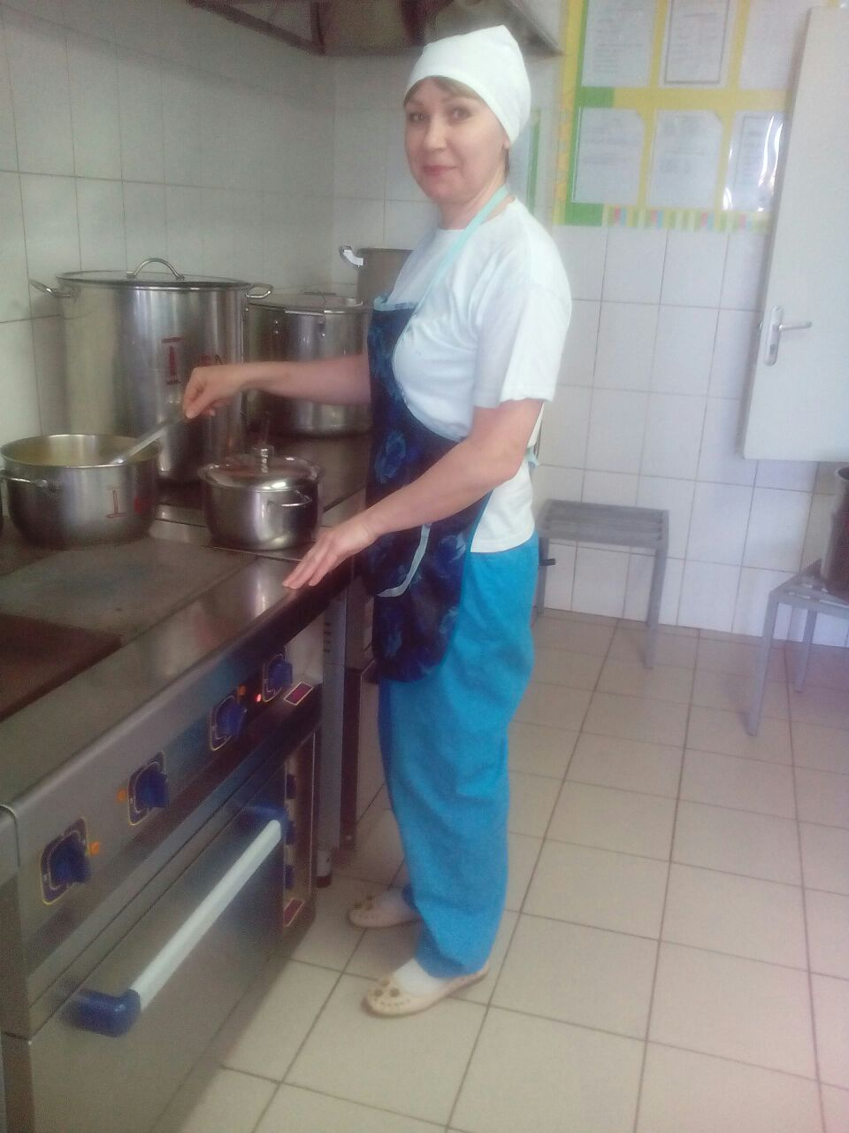

Контроль за соблюдением техники безопасности на рабочем месте.

Slide 11
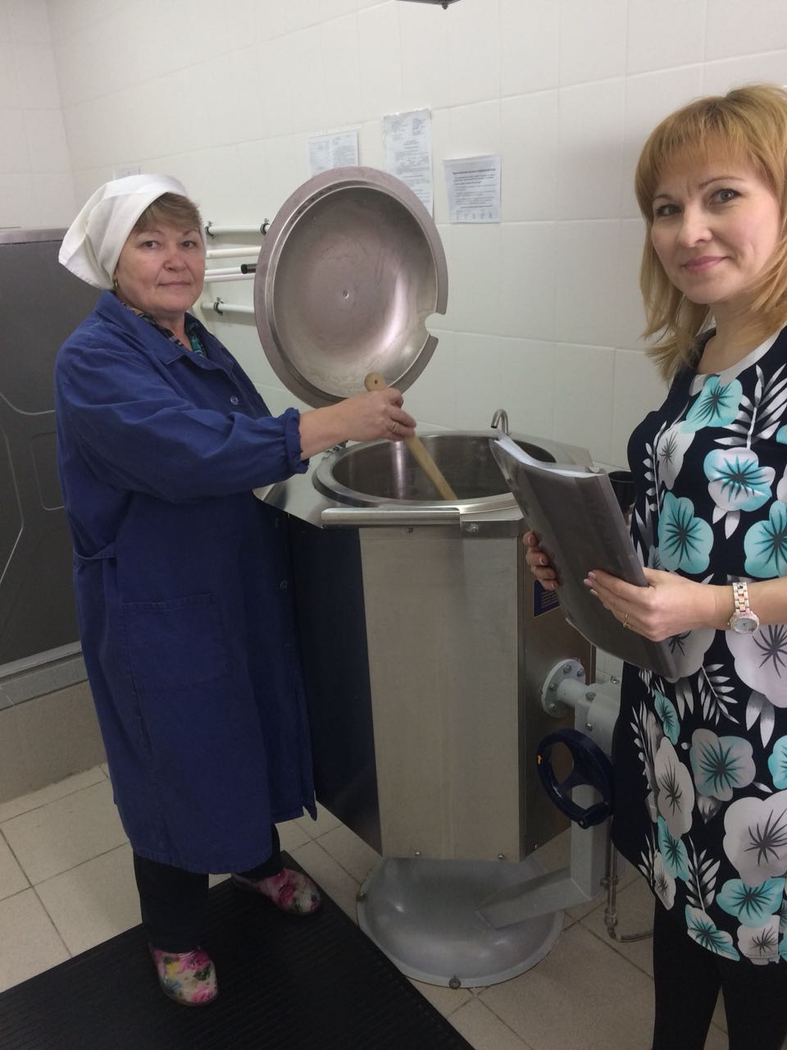
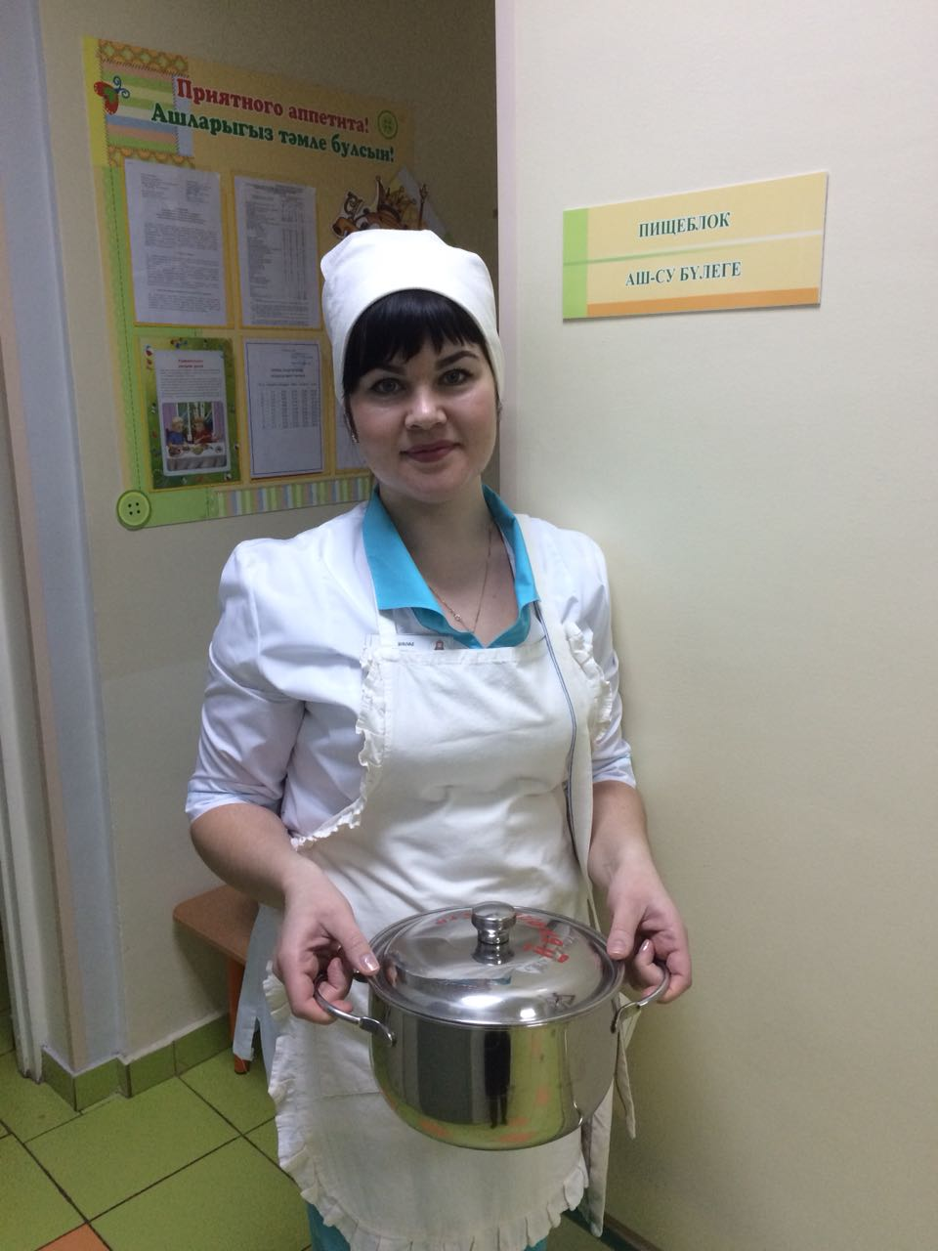
Безопасность важнее всего!

Slide 12

СПАСИБО ЗА ВНИМАНИЕ!!!

